Slide 1



Estratégias de paralelização do AG para VRP
Estudo de caso - mineração
Felipe Nathan Welter
PPA – CCT Udesc
Professor Maurício A. Pillon
07/11/2019

Slide 2
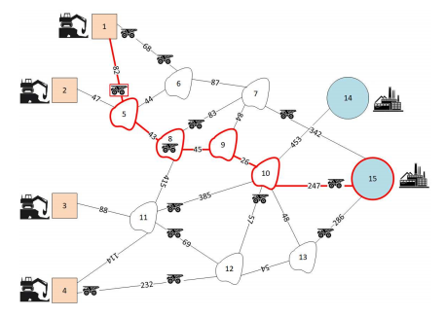

VRP – Roteamento de Veículos
Problema da classe NP-Hard, que consiste em encontrar o melhor conjunto de rotas a serem percorridas por uma frota de veículos, atendendo condições específicas.
Por demandar muito tempo de processamento, sua solução normalmente ocorre por meio de um algoritmo probabilístico.

Slide 3
Algoritmo Genético
Meta-heurística de busca e otimização que se inspira na Seleção Natural de Darwin.
A condição de parada é definida como um número limite de gerações ou até que se encontre uma solução próxima ao resultado ótimo.
“Cria-se uma população de indivíduos que vão reproduzir e competir pela sobrevivência. Os melhores sobrevivem e transferem suas características a novas gerações.”
(POZO et. al, 2003)

Slide 4
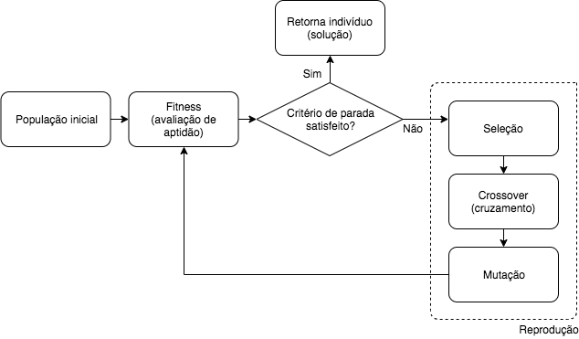
Algoritmo Genético

Slide 5
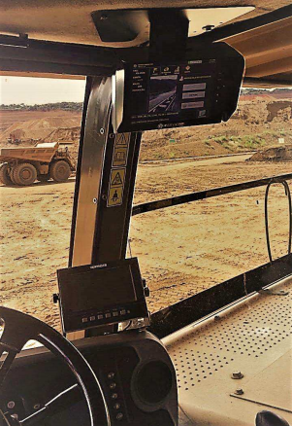
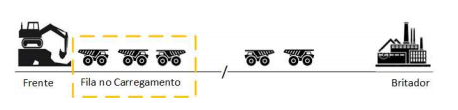
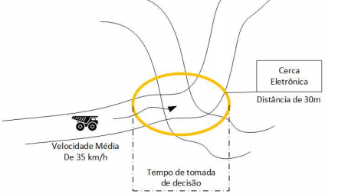
Estudo de Caso
Ciclo de transporte
Sistema embarcado
Cerca eletrônica

Slide 6
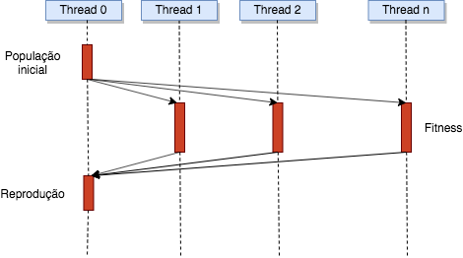
Master-slave
No modelo master-slave em arquitetura multi-core do parallel GA, as threads slave realizam a operação fitness, enquanto o processo de reprodução fica com a thread master.
Interessante quando a função fitness realiza operações complexas para atender regras de negócio, por exemplo.

Slide 7
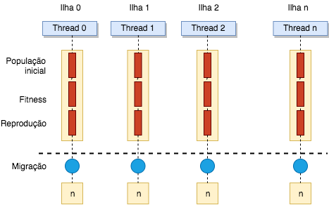
Ilha – síncrono
No modelo ilha síncrono em arquitetura multi-core cada thread evolui uma sub-população de forma independente.
Uma etapa de migração é adicionada para compartilhar os melhores indivíduos.
É o modelo adotado no estudo de caso. A barreira para migração pode ocasionar perda de desempenho.

Slide 8
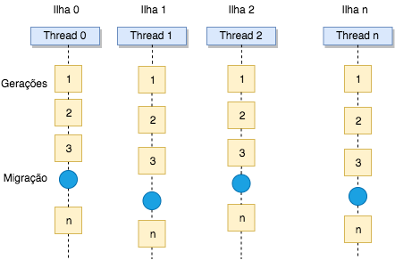
Ilha – assíncrono
A diferença do modelo ilha assíncrono em arquitetura multi-core é a ausência da barreira para migração.
Na prática, não há perda na qualidade dos resultados, mas ganho na performance.

Slide 9
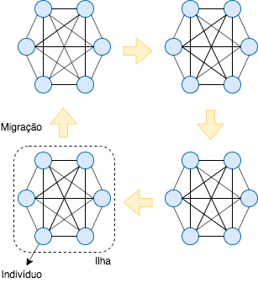
Modelo hierárquico
O modelo de células para arquitetura multi-computador executa as gerações em dispositivos separados e compartilha resultados com nós próximos.
Pode ser combinado com o modelo de ilhas, aplicando internamente processamento das subpopulações em threads.
A topologia da rede de conexões é fator chave.
Notes:
With the Cellular scheme, each individual is executed by a computing device separately. When crossover and mutation occur, individuals only mate with their connected neighbors. The form of how individuals connected is called connection topology. It is obvious that the way to spread the result of each individual is decided by the structure of topology, so that the connection topology is a key factor that affect the effect of the Cellular scheme.
Hierarchy PGA is actually the mixture of the schemes above. Generally, in a Hierarchy PGA, a GA population is divided into several parts. Each part uses a particular scheme, which is called the lower layer; and each part acts as an individual in the top layer which follows another scheme. Fig. 1 shows an example of a Hierarchy PGA which combines the Island scheme (the lower layer) and Cellular scheme (the top layer). A Hierarchy PGA is actually a trade-off or compromise of different schemes, and is very flexible, so that Hierarchy PGA is designed to fit different computing environments.
https://www.sciencedirect.com/science/article/pii/S0167739X13002082

Slide 10
Hardware
Hardwares de maior potencial e de gerações mais atuais podem trazer ganho de performance sem inviabilizar o custo do projeto.
Nas minas de grande porte:
RaspberryPI 3: speedup de 1.15
BananaPI M3: speedup de 1.29
(em relação a execução sequencial)
Customização do hardware – overclock do CPU.
Adoção de compilações especiais para os sistemas operacionais, que foram mantidos originais para o estudo de caso.

Slide 11
Algoritmo Genético
A configuração dos parâmetros de execução do A.G. é um ponto crítico:
Condição de parada
Número de gerações
Regras de seleção
Regras de crossover
Regras da avaliação fitness
Taxa de mutação
Taxa de migração
A melhor configuração depende do cenário de aplicação (tamanho da mina, número de veículos e pontos de cruzamento).

Slide 12
Conclusão
A otimização das rotas de transporte permite a redução de custos operacionais e custos de manutenção, aumenta a produtividade e a eficiência do processo.
Pequeno custo de aquisição dos equipamentos, quando comparado às soluções robustas de mercado.
O paralelismo viabiliza o atendimento de restrições específicas como o tempo para tomada de decisão de troca de rota, aproveitando o potencial do hardware embarcado.

Slide 13
Referências
NETO, Geraldo Dutra. Paralelismo De Um Algoritmo Genético, Aplicado a Otimização de Rotas em Mineração De Modo Escalável. Orientador: Dr. Fábio Vincenzi Romualdo da Silva. 2018. 77 f. Dissertação (Mestrado em Engenharia Elétrica) - Universidade Federal de Uberlândia, Uberlândia, 2018. Disponível em: https://repositorio.ufu.br/bitstream/123456789/25374/3/ParalelismoAlgoritmoGenetico.pdf. Acesso em: 16 out. 2019.
POZO, A. et al. (2003). Computação Evolutiva. Disponível em: http://www.inf.ufpr.br/aurora/tutoriais/Ceapostila.pdf. Acesso em: 22 de outubro de 2019.
REZA, Roshani; KARIM SOHRABI, Mohammad. Parallel Genetic Algorithm for Shortest Path Routing Problem with Collaborative Neighbors. Ciência e Natura, Santa Maria, ano 2015, v. 37, n. 6-2, p. 328-333, 2015. Disponível em: https://www.redalyc.org/articulo.oa?id=467547683042. Acesso em: 20 out. 2019.
ZHENG, Long; LU, Yanchao; GUO, Minyi; GUO, Song; XU, Cheng-Zhong. Architecture-based design and optimization of genetic algorithms on multi- and many-core systems. Future Generation Computer Systems, ano 2014, v. 38, p. 75-91, 2014. Disponível em: https://www.sciencedirect.com/science/article/pii/S0167739X13002082. Acesso em: 20 out. 2019.

Slide 14
Obrigado
UDESC – Universidade do Estado de Santa Catarina
Felipe Nathan Welter
felipenwelter@gmail.com

